Slide 1
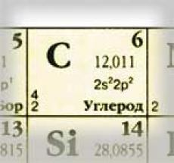
Углерод
Работу выполнила учитель химии ГБОУ СОШ №1465
Попова Светлана Анатольевна

Slide 2
Элемент - неметалл № 6 в периодической системе
IV группа главная подгруппа
Возможные степени окисления:
-4, 0, +2, +4
C
Основа всех живых организмов

Slide 3
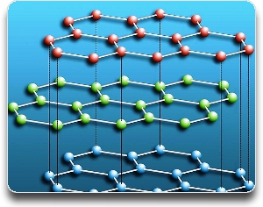
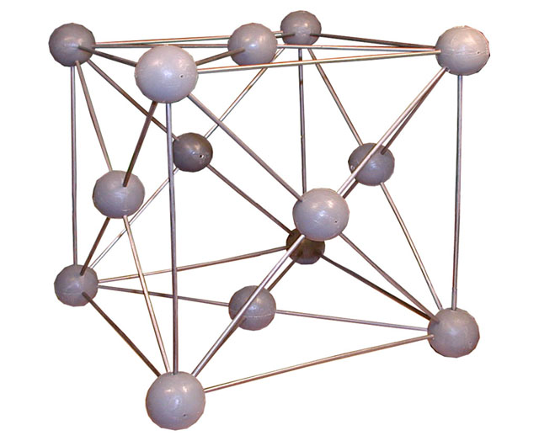
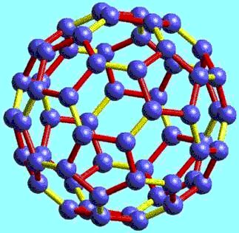
Аллотропные модификации углерода имеют атомную кристаллическую решетку.
Их строение
Графит
Алмаз
Фуллерен

Slide 4
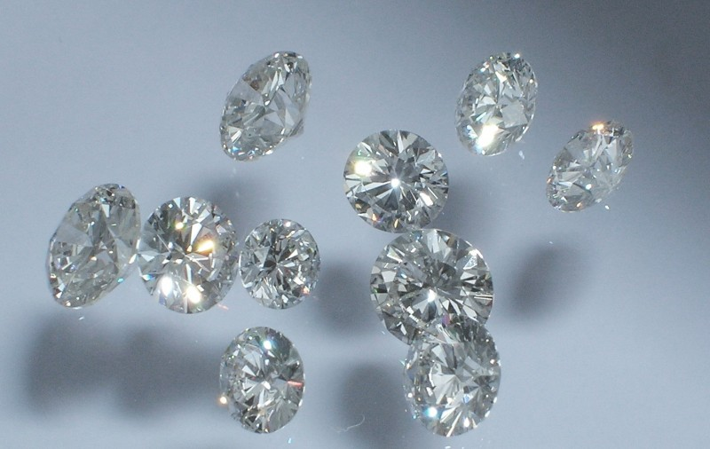
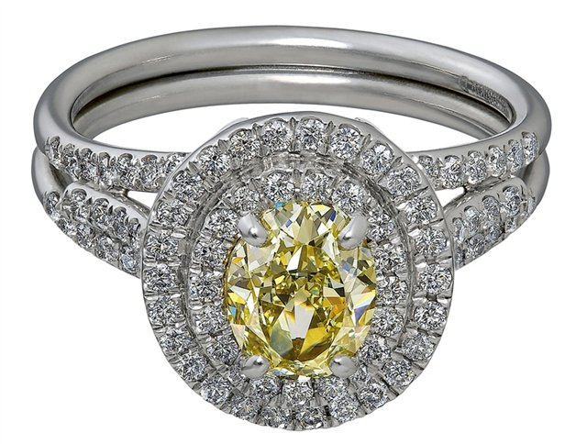
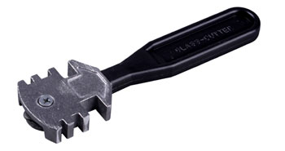
Алмаз
…это самое твердое вещество на Земле, тугоплавкое с высоким показателем преломления
Применяется в:
Обрабатывающей промышленности
Электротехнике
Горной промышленности
Ювелирном производстве

Slide 5
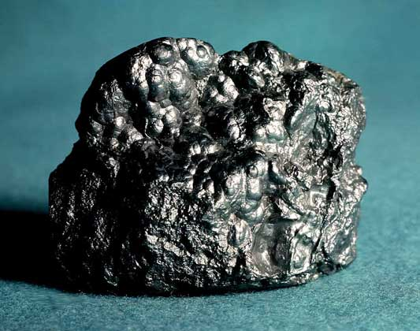
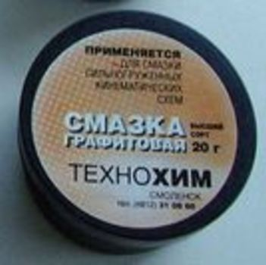
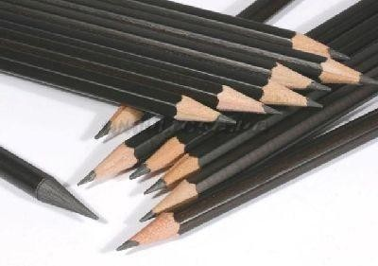
Графит
…это мягкое серо-черное вещество,
тугоплавкое , являющееся
полупроводником со слоистой структурой.
Применяется в:
Графитовых стержнях-электродах
Производстве теплозащитного
материала для головных частей ракет (термостойкость)
Получении тиглей
Изготовлении минеральных красок
Карандашной промышленности

Slide 6
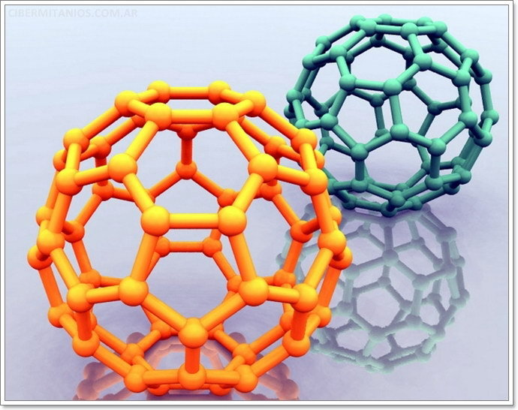
Фуллерен
… это новая аллотропная
форма углерода , молекула которого
состоит из 60-70 атомов , образующих
сферу.
Фуллерены планируют
использовать:
1. Для создания фотоприемников
2. Для создания сверхпроводящих материалов
3. В качестве красителей для копировальных машин
4. В качестве основы для аккумуляторных батарей
5. Для создания оптоэлектронных устройств
6. В медицине и фармакологии

Slide 7
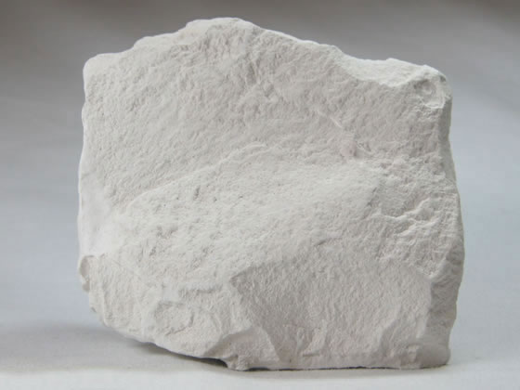
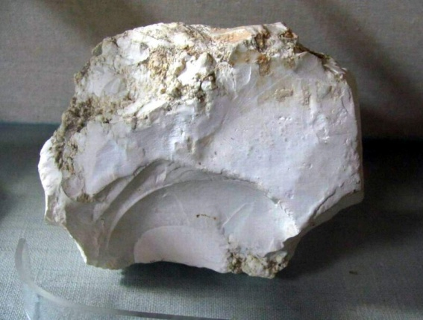
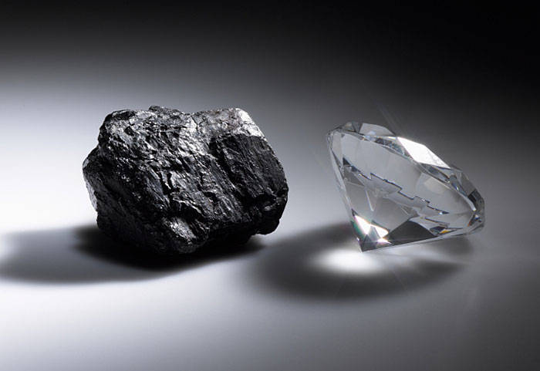
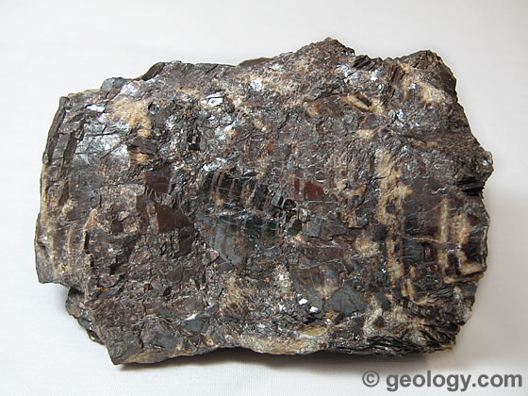
Нахождение в природе
Мел,
известняк,
мрамор
CaCO₃
Содержание углерода в земной коре 0,1 % по массе
В самородном
виде:
алмаз и графит
В виде солей:
Магнезит
MgCO₃
Сидерит
FeCO₃

Slide 8
Углерод в живых организмах
В составе растений и животных (~18 %).
В организме человека достигает около 21 % (15 кг на 70 кг массы тела). Углерод составляет 2/3 массы мышц и 1/3 массы костной ткани
Выводится из организма преимущественно с выдыхаемым воздухом (углекислый газ) и мочой (мочевина).

Slide 9
Химические свойства углерода
С простыми веществами:
1. С неметаллами:
Si + C⁰ =SiC⁻⁴
C⁰+O₂=C⁺⁴O₂
2. С металлами:
4AL + 3C⁰ = AL₄C₃⁻⁴
Со сложными веществами:
1. Восстанавливает металлы из их оксидов
CaO+ 3C⁰=CaC₂+C⁺²O
2. Реагирует с концентрированными кислотами С⁰+2H₂SO₄=2SO₂+C⁺⁴O₂+2H₂O
В реакциях углерод проявляет и окислительные, и восстановительные свойства

Slide 10
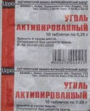
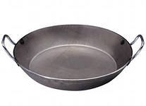
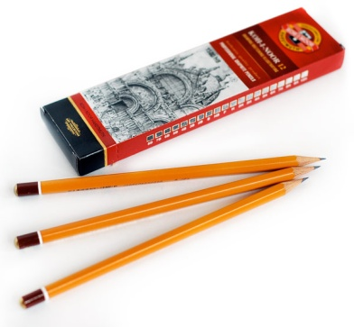
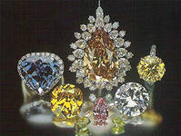
Производство чугуна и стали
В медицине(уголь активированный)
Для изготовления электродов
Применение углерода
Карандашная промышленность
В ювелирной промышленности

Slide 11
Ссылки на источники информации и изображения:
И.И.Новошинский Н.С.Новошинская Химия 10 класс (профильный уровень)
http://www.rmnt.ru/pub/uploads/glass_cutter_0511_3.jpg
http://www.students.by/articles/19/1001931/PH04503.jpg
http://www.jabinesban.com/wp-content/uploads/2010/09/fullereno_fullereno.jpg
http://art-market.com.ua/media/catalog/product/cache/17/image/9df78eab33525d08d6e5fb8d27136e95/1/1/111111111111111_2.jpg
http://im5-tub-ru.yandex.net/i?id=42457246-63-72&n=21
http://s58.radikal.ru/i160/1012/ff/2e7639eb01bc.jpg
http://urbanjewelers.biz/wp-content/uploads/2010/10/diamonds-e1288016603994.jpg

